Slide 1




Giáo viên: Bùi Thị Thanh Quỳnh

Slide 2


Chặng 1
插入
人物图片

Slide 3


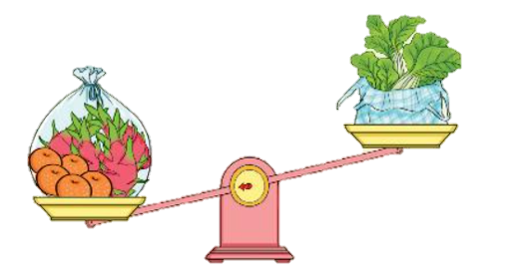
Câu 1: Quan sát cân và cho biết:
Túi quả ............... túi rau.

Slide 4
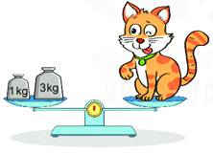
Câu 2: Con mèo nặng bao nhiêu ki - lô - gam?

Slide 5
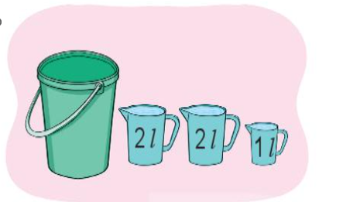
Câu 3: Xô chứa bao nhiêu lít nước?

Slide 6
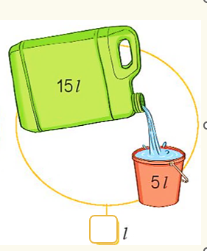
Câu 4: Trong can còn lại bao nhiêu lít nước?

Slide 7
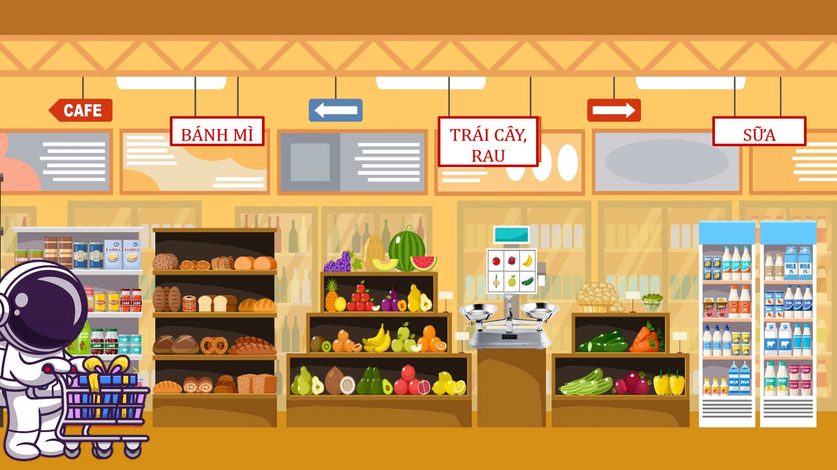

Slide 8







Thực hành và trải nghiệm
với các đơn vị ki-lô-gam, lít
Thực hành và trải nghiệm
với các đơn vị ki-lô-gam, lít

Slide 9


Chặng 2
插入
人物图片

Slide 10

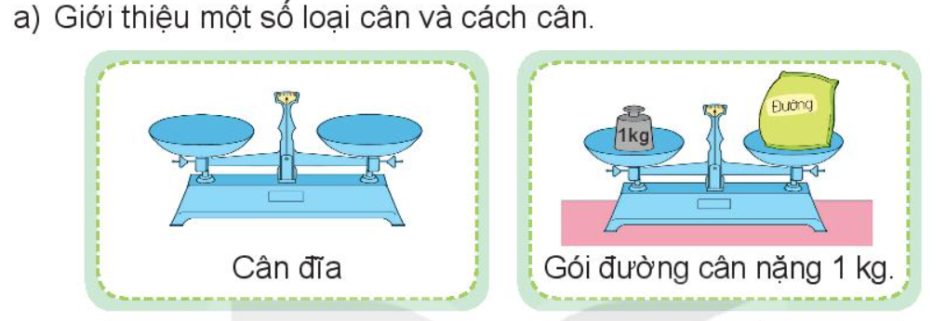
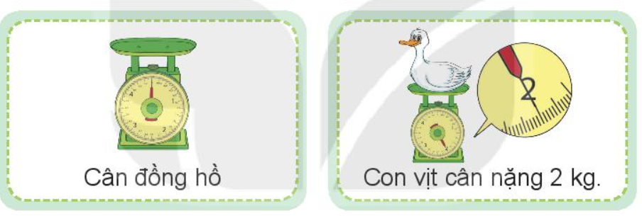

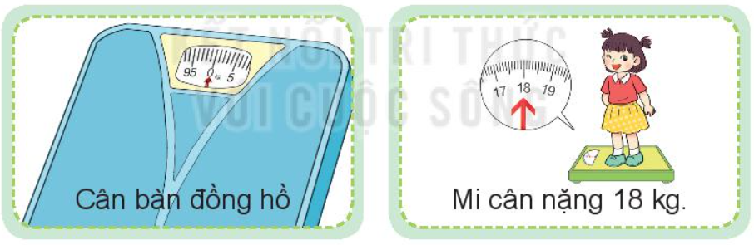

Slide 11
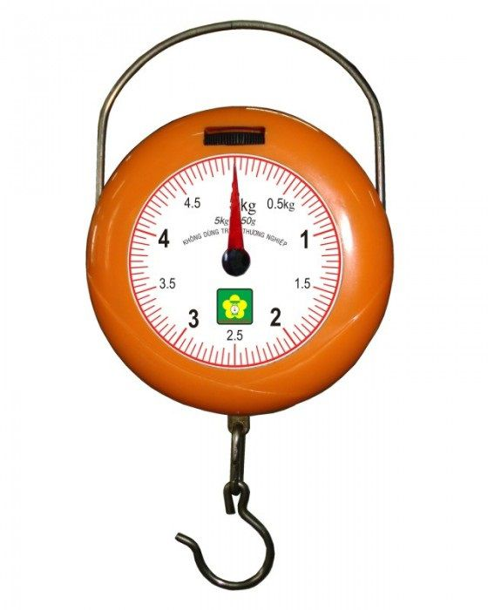
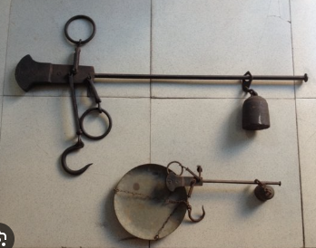

Cân đòn
Cân xách tay

Slide 12
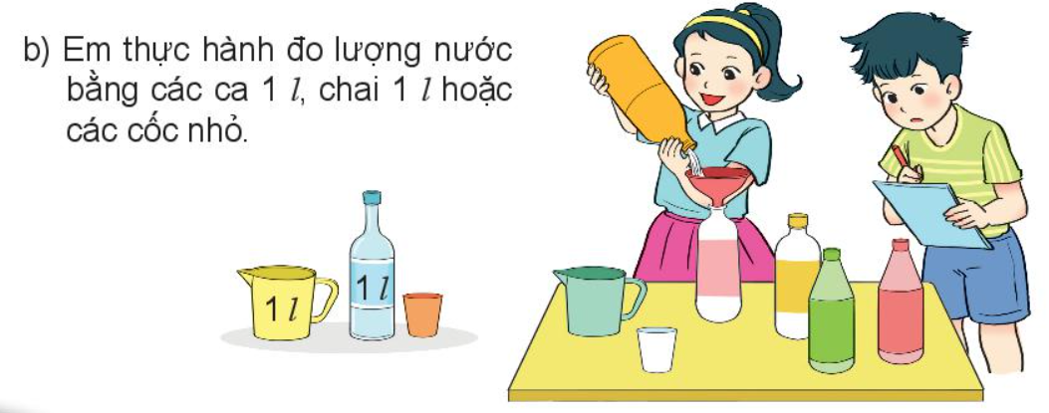


Slide 13


Chặng 3

Slide 14

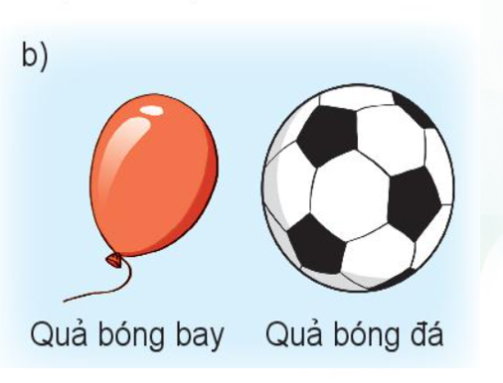
Quả bóng đá nặng hơn

Slide 15
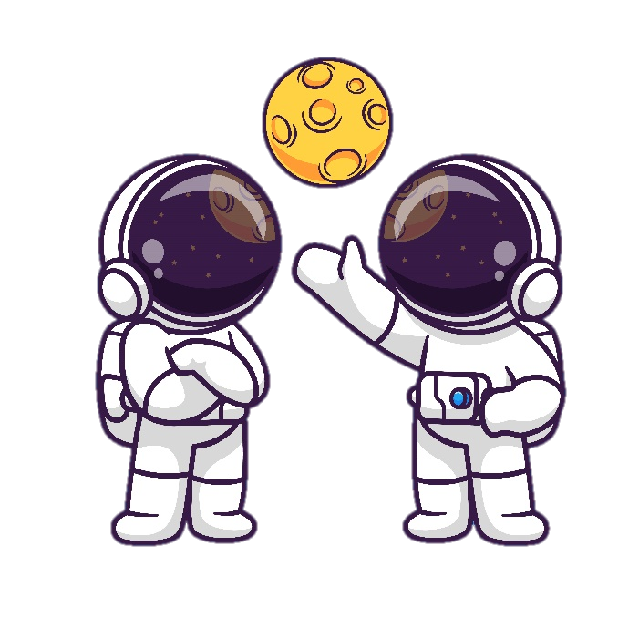
PHIẾU HỌC TẬP
Nặng hơn | Nhẹ hơn
Thảo luận nhóm 6

Slide 16
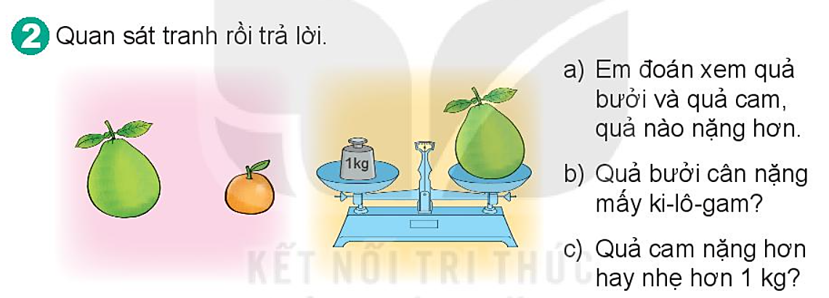

Slide 17

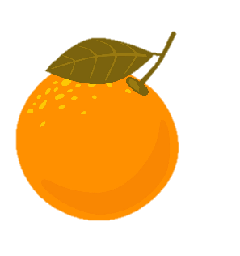
Quả bưởi cân nặng mấy ki – lô – gam ?
a. Quả bưởi cân nặng 1 ki – lô - gam

Slide 18
b. Quả cam nặng hơn hay nhẹ hơn 1 kg?
b. Quả cam nhẹ hơn 1 kg.

Slide 19
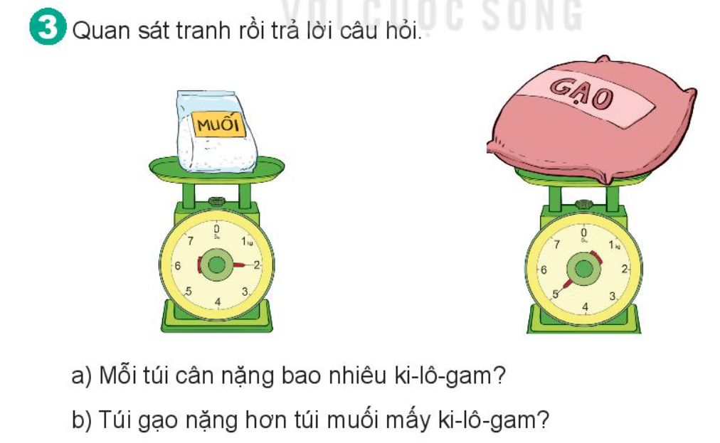

Slide 20
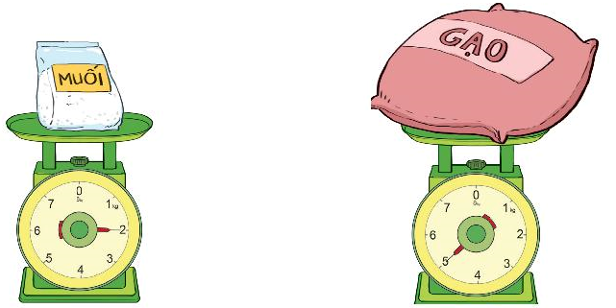
2kg
5kg
a. Túi muối nặng 2kg, túi gạo nặng 5kg

Slide 21


Chặng 4
插入
人物图片

Slide 22
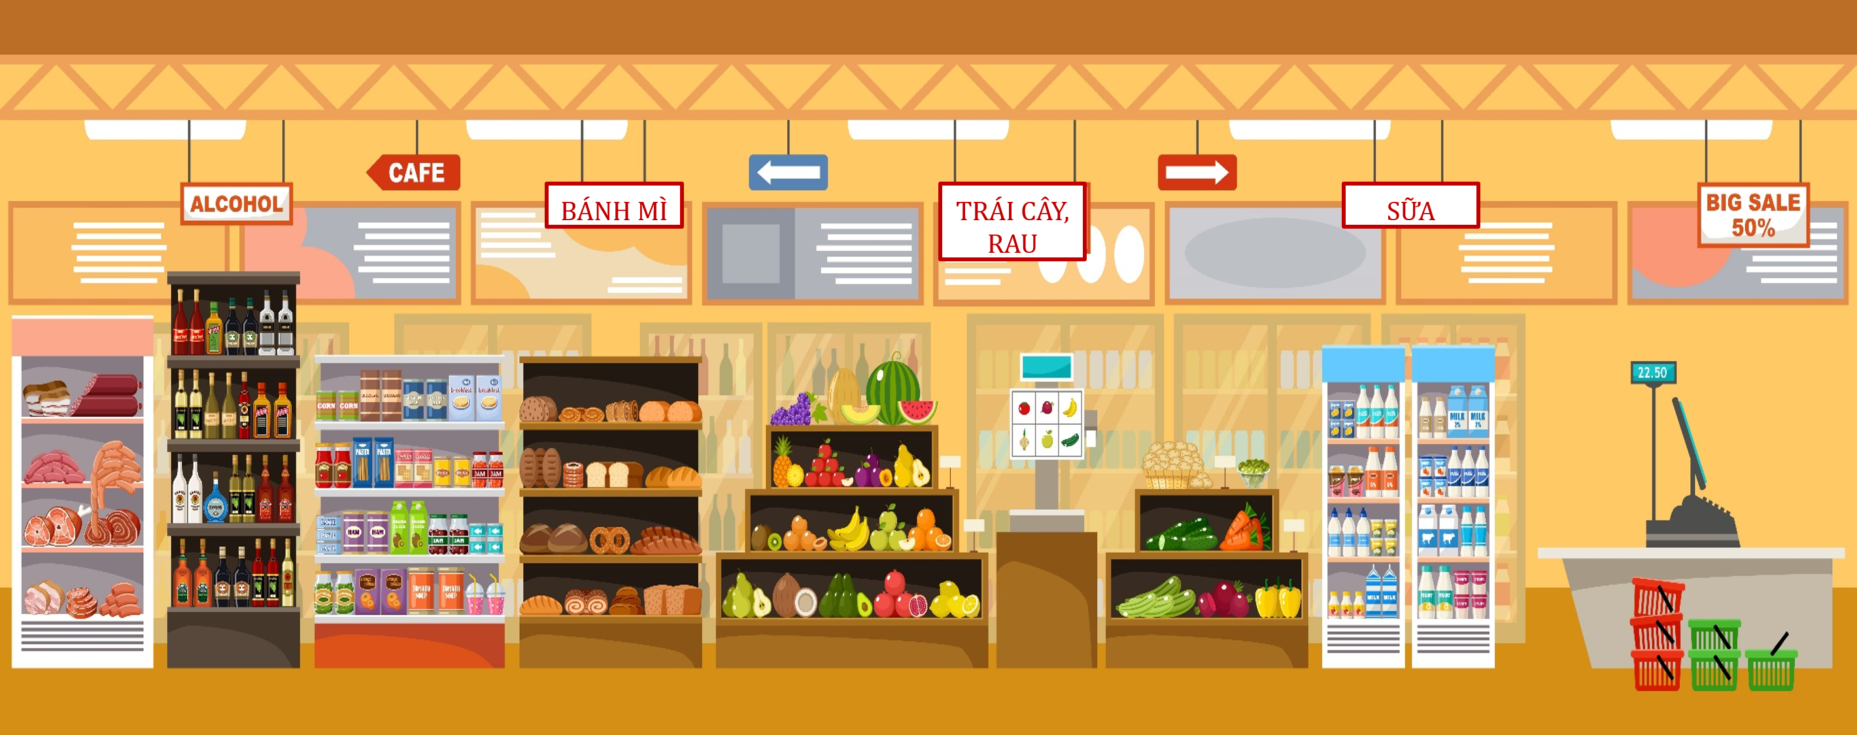
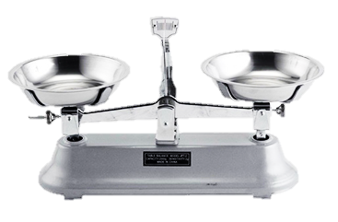
Bạn hãy giúp mẹ mua các vật có
khối lượng 2 kg và các vật có dung tích 3 l

Slide 23

Cảm ơn quý thầy giáo, cô giáo
đã về dự giờ thăm lớp
Xin chào và hẹn gặp lại!

